Slide 1
ПО ДОРОГАМ СКАЗОК

Slide 2
ЦЕЛИ: 1. Развитие познавательных интересов младших школьников ;
2.привитие интереса к учебной деятельности , любовь к книге;
3.развитие умений предполагать ,предвосхищать содержание
текста по заглавию, иллюстрации, выражать своё отношение
к прочитанному;
4.развитие внимания к авторскому слову в художественном
тексте;
5.формирование интереса к чтению.
6. научить любить сказку
7. вызвать у детей положительные эмоции, развить фантазию, воображение.

Slide 3
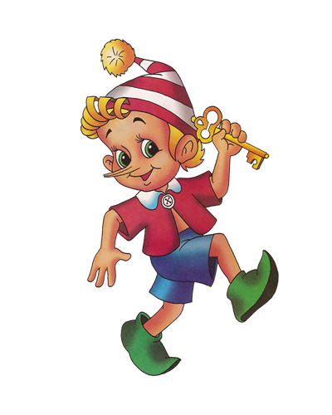
Буратино
У отца был мальчик странный,
Необычный, деревянный.
Он имел предлинный нос,Что за сказка ?- Вот вопрос!

Slide 4
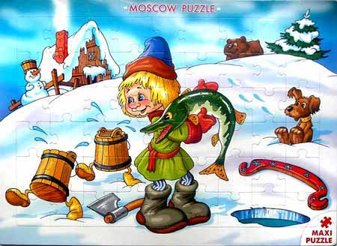
Емеля
По тропе шагая бодро,
Сами воду тащат вёдра.

Slide 5
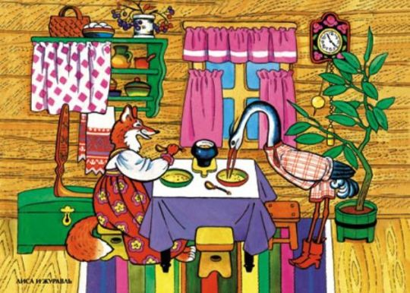
Лиса и журавль
Колотил да колотил
По тарелке носом
Ничего не проглотил.
И остался с носом.

Slide 6
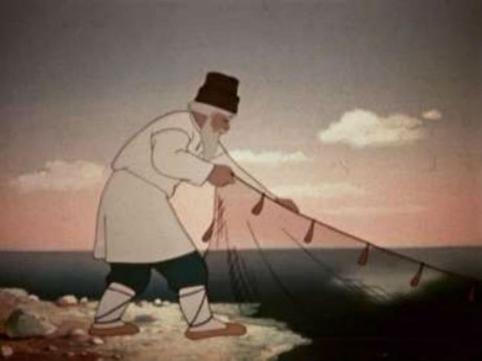
Сказка о рыбаке и рыбке
Рыбка не простая,
Чешуёй сверкает,
Плавает, ныряет,
Желанья выполняет.

Slide 7
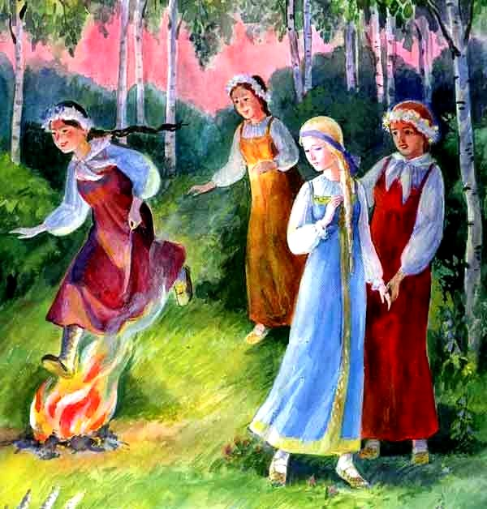
Снегурочка
Красна девица грустна,
Ей не нравится весна.
Ей на солнце тяжко!
Слёзы льёт бедняжка.

Slide 8
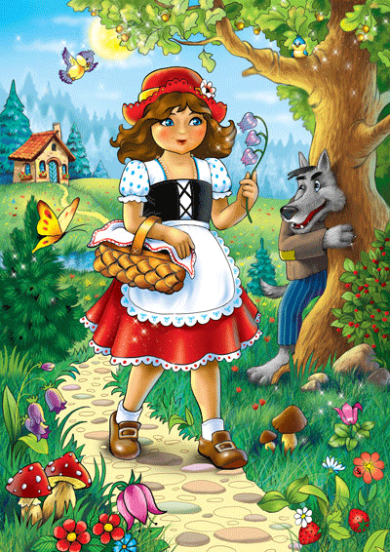
Красная Шапочка
Бабушка девочку очень любила.
Шапочку красную ей подарила.
Девочка имя забыла своё
Ну, отгадайте, как звали её.

Slide 9
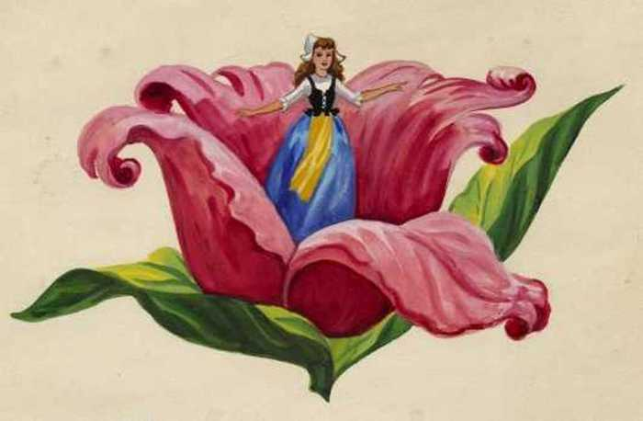
Дюймовочка
Появилась девочка в чашечке цветка.
А была та девочка чуть больше ноготка
В ореховой скорлупке девочка спала;
Вот какая девочка, как она мила!
Кто читал такую книжку,
Знает девочку- малышку.

Slide 10
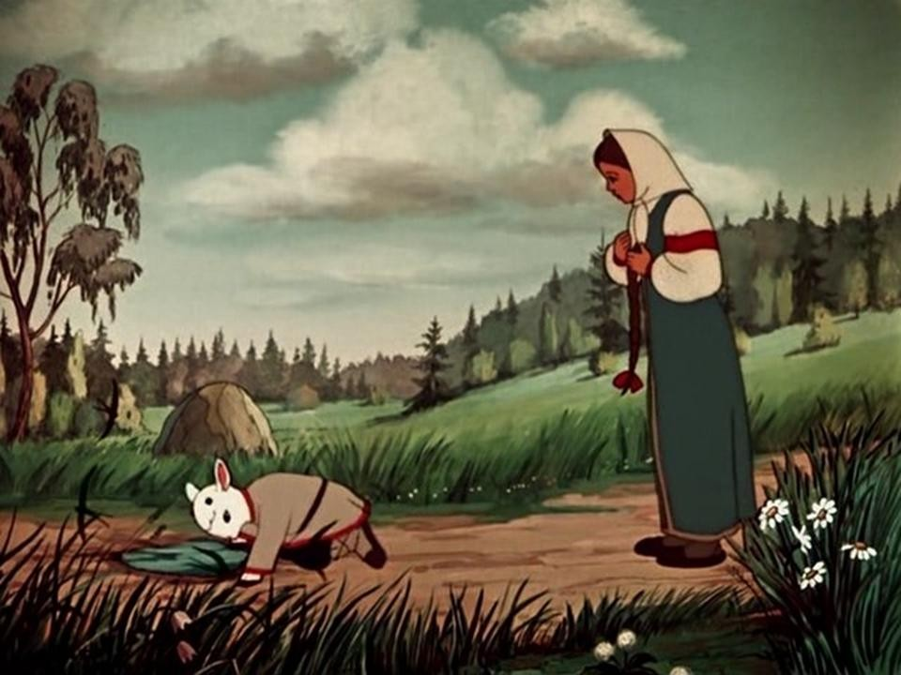
Сестрица Аленушка и братец Иванушка
Нет ни речки, ни пруда,
Где волы напиться,
Очень вкусная вода
В яме от копытца.

Slide 11
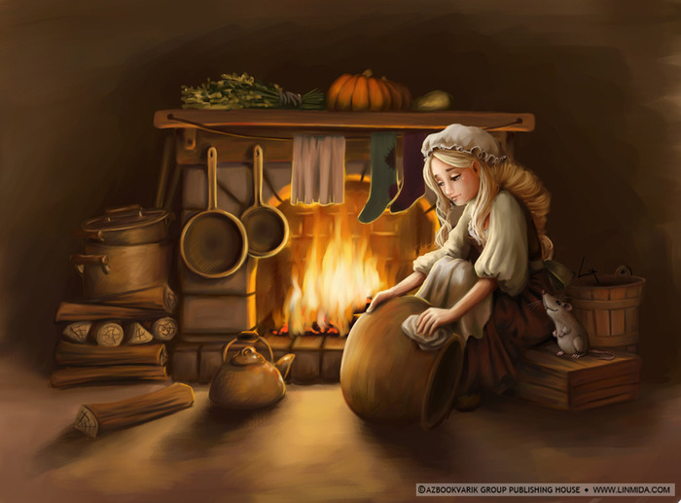
Золушка
Скорей бы приблизился вечер.
И час долгожданный настал.
Чтоб мне в золочённой карете
Поехать на сказочный бал.
Никто во дворце не узнает,
Откуда я, как я зовусь,
Но только лишь полночь настанет,
К себе на чердак я вернусь.

